Slide 1
Ch 13. PHP와 MariaDB의 연동

Slide 2
핵심 개념
  MariaDB 데이터베이스 접속
  PHP에서 SQL문을 실행하는 방법
  회원 관리 시스템 구성도
  회원 관리 시스템 구현

Slide 3
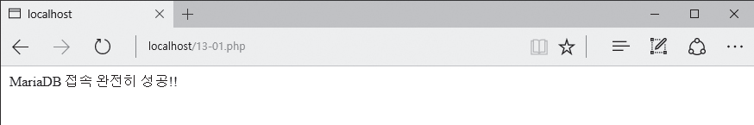
13.1 PHP와 MariaDB의 기본 연동
13.1.1 DB 접속
  12장과 비슷한 예제 – p. 519 참고
  접속된 결과를 $con 에 저장
  mysqli_connect( ) 함수
    파라미터로 서버 주소, DB사용자, 비밀번호, 접속할 DB 사용
  접속 성공과 실패에 따라 할 일 지정
  성공했을 때의 화면

Slide 4
13.1 PHP와 MariaDB의 기본 연동
13.1.2 SQL문을 실행하는 방법
  DB에 접속해 사용하는 쿼리 간단 복습
    데이터베이스 생성: CREATE DATABASE ~~
    테이블 생성: CREATE TABLE ~~
    데이터 입력/수정/삭제: INSERT INTO ~~, UPDATE ~~, DELETE FROM ~~
    데이터 조회: SELECT ~~
    PHP에서도 동일한 작동을 하기 위해서 mysqli_query(접속 연결자, SQL문) 함수 제공

Slide 5
13.1 PHP와 MariaDB의 기본 연동
13.1.2 SQL문을 실행하는 방법
  데이터베이스 생성
    P.521 PHP 코드 참조
    4행 - $sql 변수에 데이터베이스 생성하는 SQL문 대입
    5행 - mysqli_query(접속 연결자, SQL문) 실행해 데이터베이스 생성
      mysqli_query( )는 성공할 경우에 True 값 반환하므로 7행과 8행에서 성공적인 메시지 출력
      이 PHP를 한 번 더 실행하면 이미 데이터베이스가 있다는 오류 발생
    12행 - 오류가 발생할 경우 메시지 출력

Slide 6
13.1 PHP와 MariaDB의 기본 연동
13.1.2 SQL문을 실행하는 방법
  테이블 생성
    P.522 코드 참조
    CREATE TABLE 문의 활용
  데이터 입력
    P.523 코드 참조
    mysqli_query ( )는 하나의 SQL문만 실행
      여러 건의 데이터 넣기 위해 콤마(,)로 데이터 분리
      다시 실행할 경우 기본 키 중복 오류 발생

Slide 7
13.1 PHP와 MariaDB의 기본 연동
13.1.2 SQL문을 실행하는 방법
  데이터 조회
    P. 525 코드 참조
    앞에 진행된 실습은 실행 성공 여부만 리턴
    SELECT는 조회된 열을 모두 화면에 보여줌
    mysqli_fetch_array (조회결과) 함수
      SELECT의 결과 집합을 하나의 행씩 접근
      더 이상 접근할 행이 없으면 False 반환
    mysqli_num_rows(조회결과)
      SELECT로 조회된 행의 개수 반환
      필요하다면 이 함수를 사용해 조회된 개수 확인

Slide 8
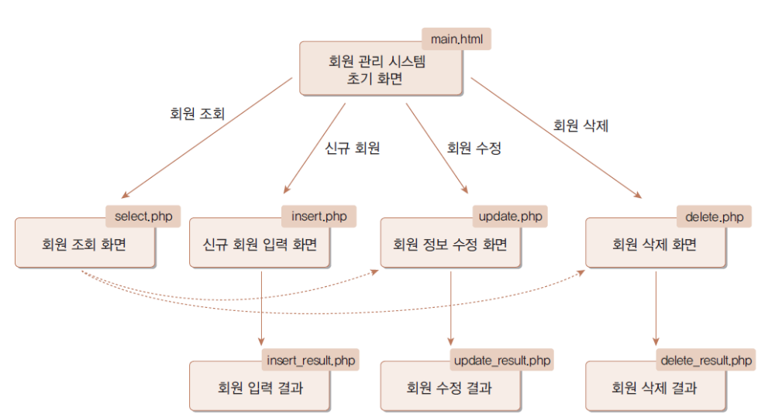
13.2 회원 관리 시스템
13.2.1 회원 관리 시스템의 구성도
  회원관리 시스템의 구성도

Slide 9
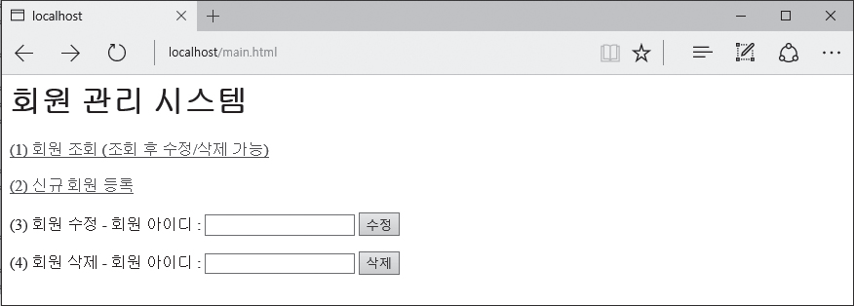
13.2 회원 관리 시스템
13.2.2 초기 화면
  Main.html
  P.528 참조
  [회원 조회] – select.php
  [신규 회원] – insert.php
  [회원 수정] – 회원 아이디 입력하고 수정. Update.php
  [회원 삭제] - delete.php
  위의 기능 중 하나를 선택할 수 있도록 디자인

Slide 10
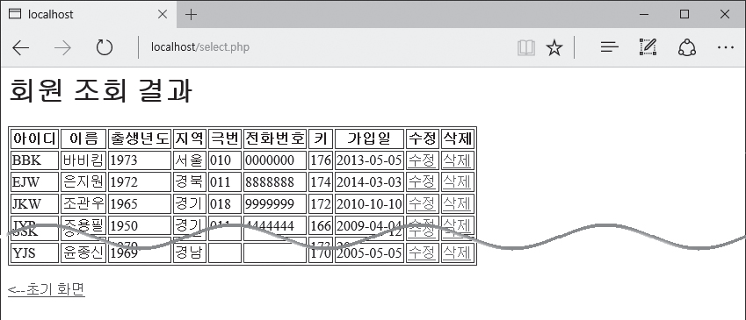
13.2 회원 관리 시스템
13.2.3 회원 조회 화면
  select.php
  P.529 참조
  [회원 조회] 선택
    전체 회원의 목록이 출력
    회원 목록의오른쪽에 각 회원 별로 <수정>, <삭제> 버튼
      각 회원의 정보를 수정, 삭제할 수 있도록 처리
    맨 아래에는 초기 화면으로 돌아가는 링크

Slide 11
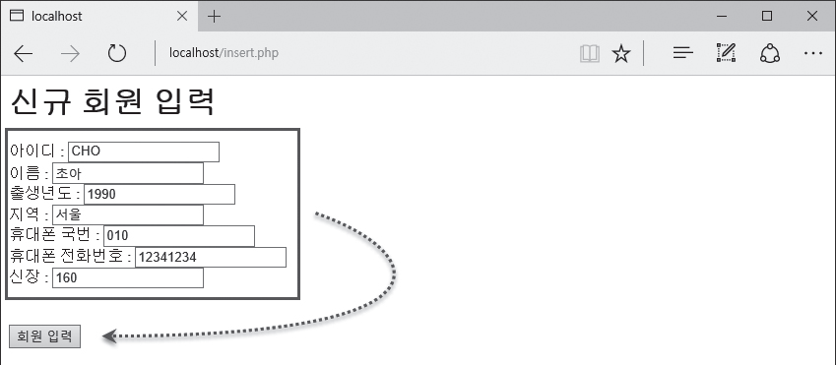
13.2 회원 관리 시스템
13.2.4 신규회원 등록
  insert.php
  P.531 참조
  신규 회원 정보를 입력 받는 페이지
  [회원 입력] 클릭하면 insert_result.php에 post 방식으로 데이터 전달

Slide 12
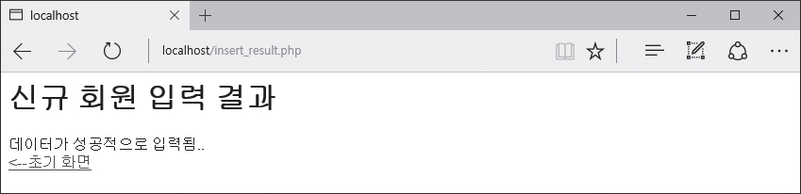
13.2 회원 관리 시스템
13.2.4 신규회원 등록
  Insert_result.php
  P.532 참조
  신규 회원 정보를 DB에 입력 하는 페이지
  문자나 날짜 입력 시 작은 따옴표 주의
  정상적으로 데이터가 입력 되었을 때의 화면

Slide 13
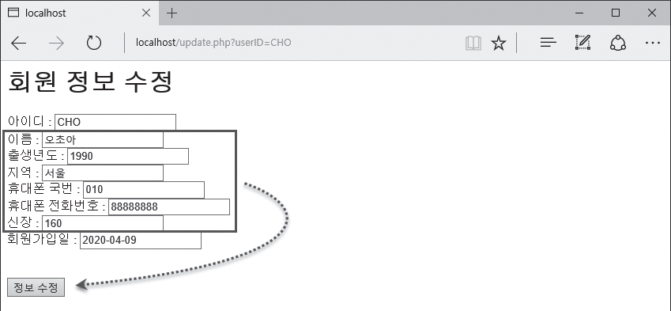
13.2 회원 관리 시스템
13.2.5 회원 정보 수정
  update.php
  P.533~534 참조
  초기화면에서 회원 수정 부분에 아이디를 입력 후 수정
  조회 화면에서 숨겨진 아이디 데이터를 가진 채 수정
  수정 불가한 항목에는 READONLY 속성 부여

Slide 14
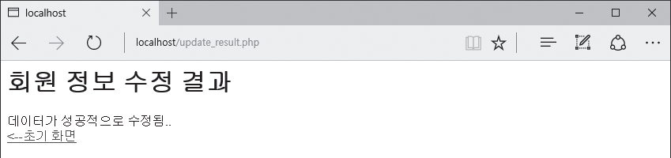
13.2 회원 관리 시스템
13.2.5 회원 정보 수정
  Update_result.php
  P.535~536 코드 참조
  Post 형식으로 받은 데이터를 DB에 UPDATE
  성공/ 실패 여부를 보여주는 것으로 마무리

Slide 15
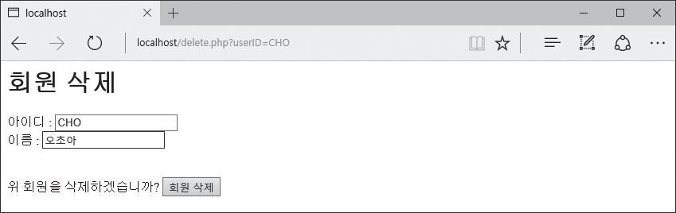
13.2 회원 관리 시스템
13.2.6 회원 정보 삭제
  delete.php
  P.537~538 코드 참조
  초기화면에서 회원 수정 부분에 아이디를 입력 후 삭제
  조회 화면에서 숨겨진 아이디 데이터를 가진 채 삭제
  아이디와 이름만 보여줘서 확인하고 버튼 눌러 삭제

Slide 16
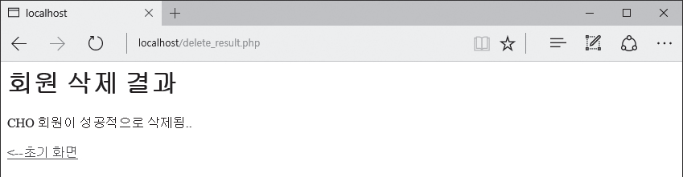
13.2 회원 관리 시스템
13.2.6 회원 정보 삭제
  Delete_result.php
  P.538~539 코드 참조
  POST 형식으로 받은 데이터를 DELETE 문 사용해 행 데이터 삭제

